Slide 1
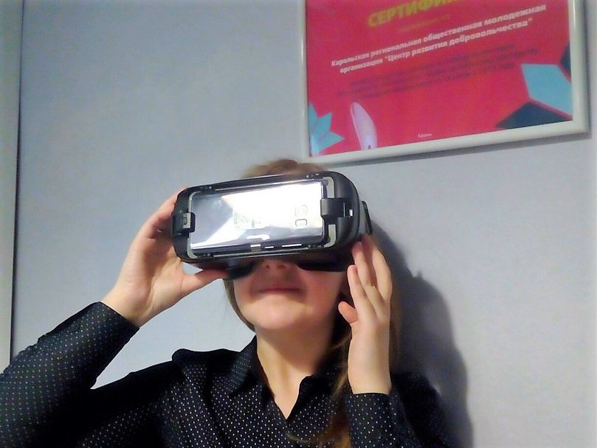
Инвестиция в будущее развития добровольчества

Slide 2
Цель: создание команды тренеров.
Актуальность: Все большее количество людей становятся волонтерами, реализуют свои проекты, подготовленный тренер способен обучить волонтера или волонтерскую команду к его деятельности, что облегчит и дать большую результативность проекту. Также тренер помогает команде волонтеров работать устойчиво, развиваться.

Slide 3
Тренер умеет:
Самостоятельно готовить тренинги для команды добровольцев, для подготовки новых команд к конкретным проектам.
Проводить тренинговые и образовательные программы для волонтеров.
Поддерживать и мотивировать команду волонтеров в их деятельности.
Развивать необходимые навыки для успешности своей команды волонтеров и конкретно каждого волонтера в рамках социально-полезной деятельности и жизни в общем.

Slide 4
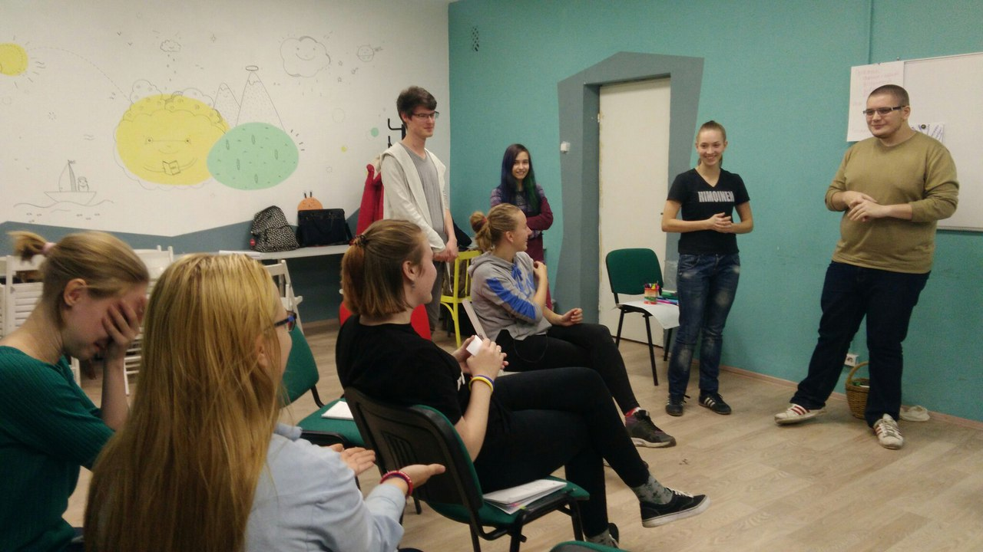
1 этап проведение тренингов для тренеров новичков, где закладывается образовательная база для будущих тренеров добровольческих команд.

Slide 5
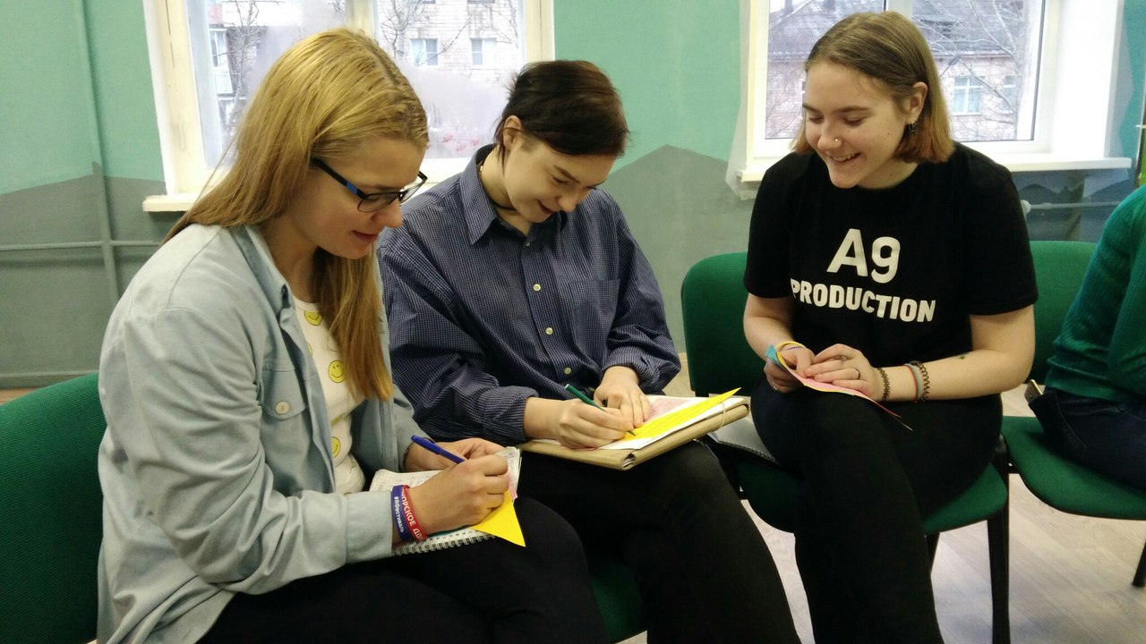
2 этап самостоятельная работа начинающих тренеров по подготовке своих тренингов при поддержке опытных тренеров центра добровольчества

Slide 6
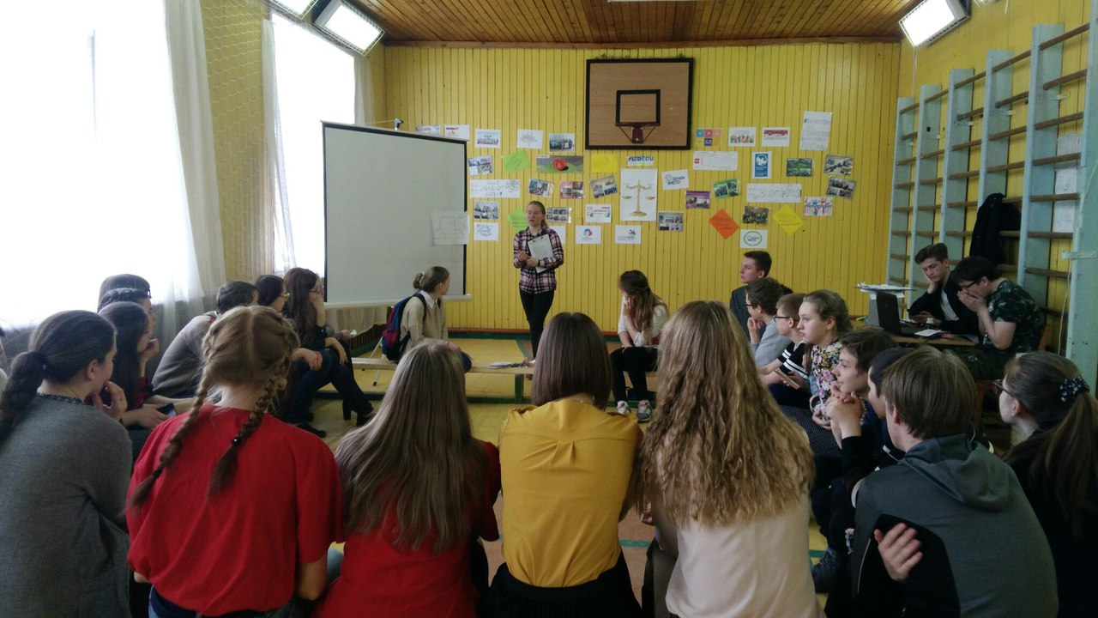
3 этап самостоятельное проведение тренингов при поддержке и супервизии опытных тренеров

Slide 7
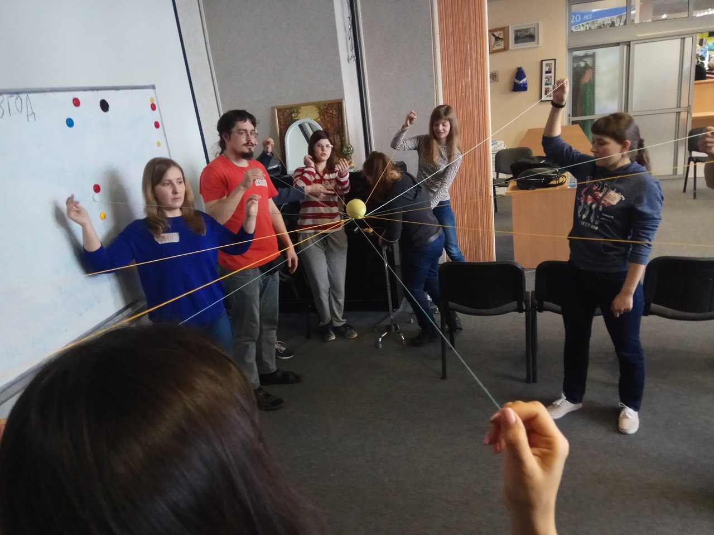
4 этап саморазвитие участие в тренингах специалистов международного уровня с передачей опыта в Карелию.

Slide 8
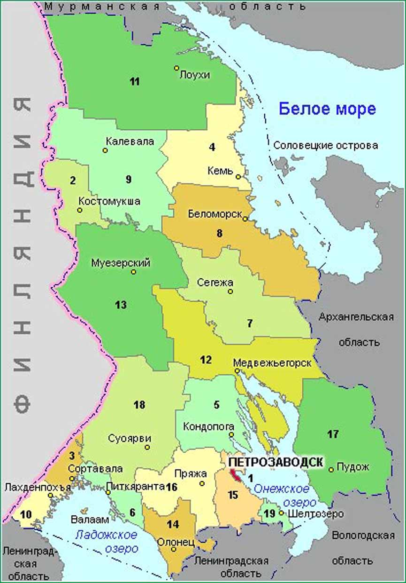
Перспективы развития!
Подготовка сильной команды тренеров по всей республике для качественных изменений в работе волонтерского движения в целом!

Slide 9
